Slide 1


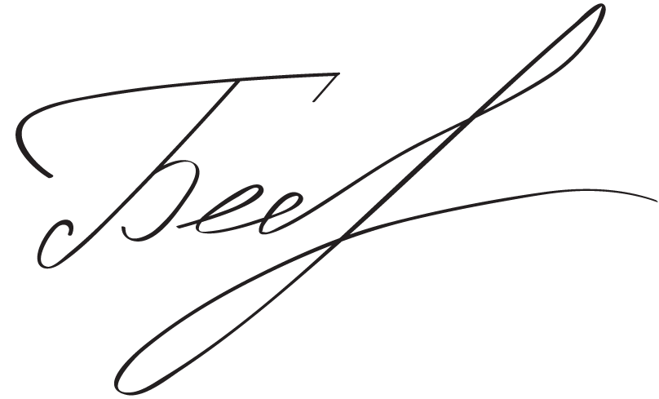
Сертификат
450001, Республика Башкортостан,
г. Уфа, ул. Бабушкина, 23
8 (347) 216 37 35 assperolist.ru
Горшенина Оксана Валентиновна
методист ИМЦ СО " Ресурс центр" г. Орска
прошла обучение на образовательном тренинге (6 часов)
«Проектирование инновационной деятельности.
Техническое творчество и плоскостное конструирование, как ресурс развития ДОО»
Приказ № 43 от 28.09.2026 г.
Президент Ассоциации
родителей и педагогов И.В. Бесчаскина
г. Уфа
Лицензия на образовательную деятельность № 5187 от 01.04.2019 год.

